Slide 1
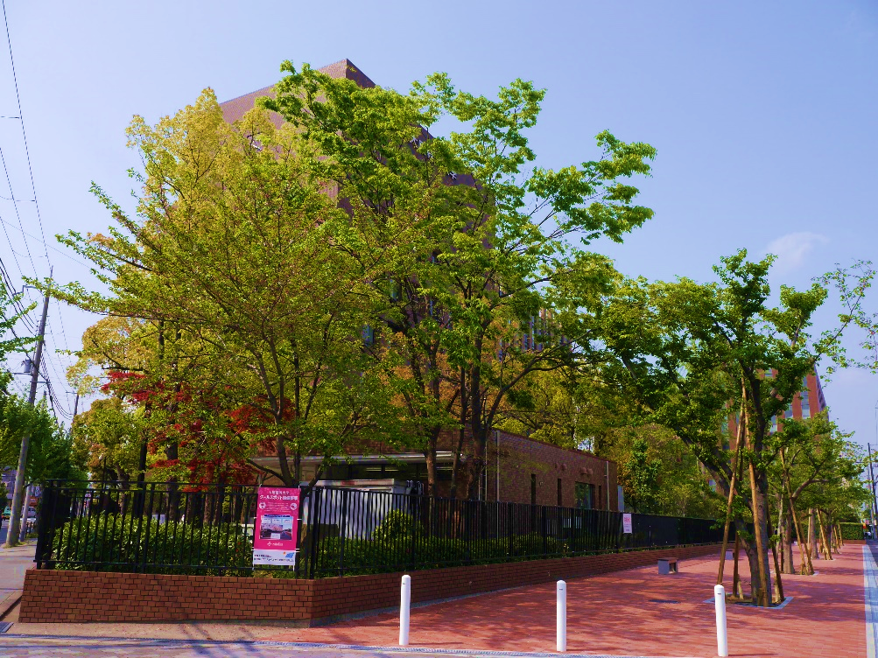
○大阪経済大学（平成30年度）
地上部
緑化
12本のソメイヨシノが日射を遮り、木陰をつくります。
建築物
緑化
3種類のつる性植物が南からの
日射を遮り壁面等の温度上昇を
抑えます。
ミスト
発生器
140mにわたり、水の気化熱を
利用して周囲の空気を冷やします。
大阪市東淀川区大隅２丁目付近
大阪経済大学北側道路
←サーモカメラで見ると、ミストが出ている部分や緑化がある部分は温度が低くなっており、涼しくなっていることがわかります。
効果

